Slide 1

Project in Uitvoering

Slide 2
Doelen van vandaag
Een planning maken
Deadline inleveren PvE (Plan van Eisen)

Slide 3
De groepen klas AO1A
Groep 1 | Groep 2 | Groep 3 | Groep 4 | Groep 5 | Groep 6 | Groep 7
Joey | Oscar | Timo | Rik | Jayden | Ashwien | Jason
Jim | Anouar | Frank | Batuhan | Brandon | Zidane | Rick
Bart | Duncan | Mike | David | Ali | Rohat | Ruben
Rosalie | Yoshua | Bas | Queron | Bob | Ali Sina | Jack

Slide 4
De groepen klas AO1B
Groep 1 | Groep 2 | Groep 3 | Groep 4 | Groep 5 | Groep 6
Nils | Ramazan | Jimmy | Khalid | Mohammed | Thijs
Pepijn | Sam | Jay | Jody | Eddy | Tom
Abdellah | Nadine | Aiman | Rens | Samir | Ruben
Ewan |  |  | Sebastiaan | Calvin | Dylan

Slide 5
Het projectplan
Bedoeld voor:
De opdrachtgever: Deze moet goedkeuring geven, dus een GO of NO GO.
De projectgroep: Het afstemmen van de activiteiten

Slide 6
Onderdelen van het projectplan
Beschrijf kort het project
Beschrijf de producten die moeten worden opgeleverd
Beschrijving van de product backlog
Beschrijving van de sprintplanning

Slide 7
De product backlog
De product backlog in SCRUM is een lijst met items die uitgevoerd moeten worden tijdens de ontwikkeling van het product.
Wijzigingen en uitbreidingen van het product komen hier op te staan.

Slide 8
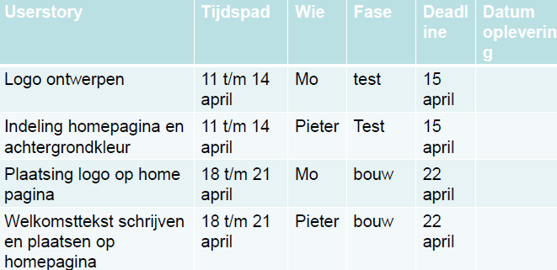
Voorbeeld sprintplanning

Slide 9
Wanneer kan ik mijn projectplan inleveren?
Wanneer het PvE is goedgekeurd.
De PvE moet dus eerst worden ingeleverd, zodat duidelijk is dat de opdracht goed begrepen is.

Slide 10
Deadline inleveren PvE
Vóór de les van de week van 20-24 mei.
Eerder is sterk aangeraden daar je dan verder kan met je project.

Slide 11
Het voorblad van het document moet bestaan uit:
De naam van het document;
Versienummer;
Bij welk project dit document hoort;
Wie de auteur(s) is (zijn);
Datum;
Naam van het bedrijf (verzin naam voor je eigen bedrijf)
Wat moet er allemaal in dit document komen te staan :
Geef een korte omschrijving van de projectopdracht.
Elk teamlid beschrijft zijn of haar rol aan het project; zijn er nog andere betrokkenen aanwezig waar jullie informatie van nodig hebben? Zo ja, beschrijf dat.
Welke producten lever je op aan de opdrachtgever? Bijvoorbeeld: handleiding, het ontwikkelde product of een presentatie.
Beschrijf kort en bondig de eisen/wensen van de opdrachtgever. Dit is de zogenoemde product backlog.
Stel aan de hand van de product backlog de sprintplanning op. Gebruik daar de volgende tabel voor.

Slide 12

Vragen?

